Slide 1
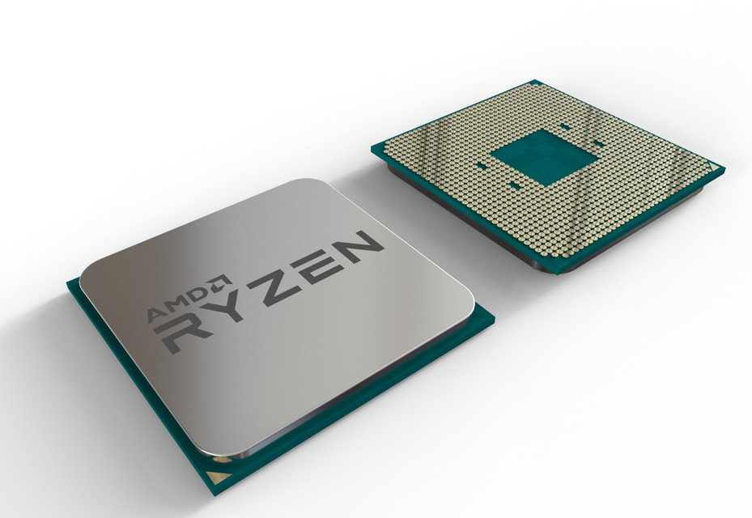
Implementación de un benchmark reducido y evaluación del procesamiento de arquitecturas PC convencionales

Slide 2
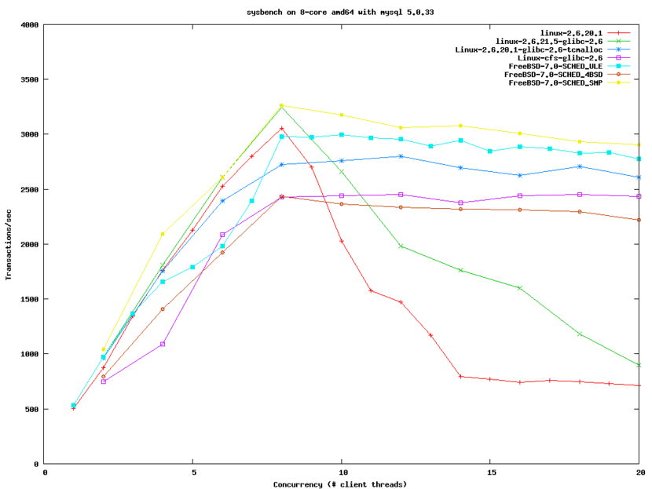
Descripción del objetivo de los benchmarks.
Nuestros benchmarks se enfocan en la evaluación de la velocidad de cálculo y de carga sobre la memoria, y también de las operaciones de la ALU del computador.

Slide 3
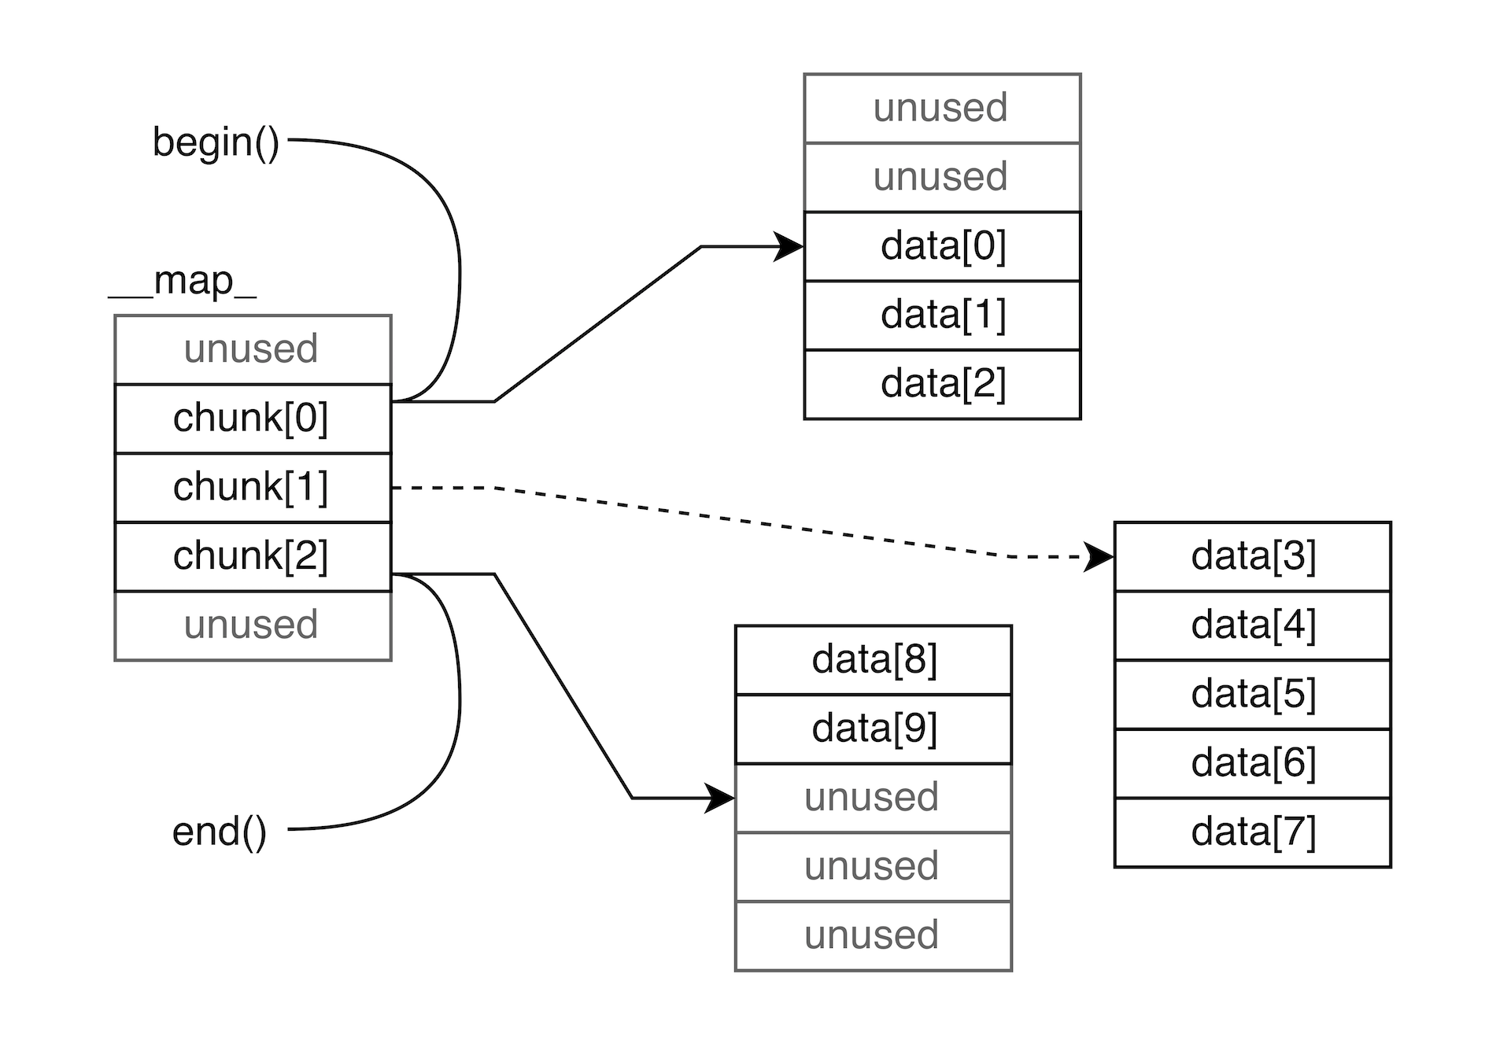
2. Especificaciones que cumplen nuestros benchmarks.
2 vectores de distintas tallas, la talla de los vectores varía de 100 a 130, por cada vector se realizan 3 millones de iteraciones.
En cada iteración se realiza una suma y una multiplicación en paralelo, para cada una de las iteraciones del tamaño, y el resultado se guarda en una variable local.

Slide 4
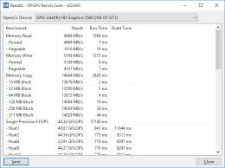
3. Exposición de los resultados.
(BUSCAR MEJOR IMAGEN SOBRE EXPOSICION RESULTADOS)
Los benchmarks que hemos creado realizan un análisis empírico del tiempo que tardan en realizar ciertas operaciones.
Desde el terminal se muestran los datos de nuestro equipo, y la comparativa entre varios computadores.
También se muestra la media que ha tardado en realizar el análisis para cada una de las tallas del vector, y un tiempo total promedio de todas las tallas.
Estos resultados nos permiten realizar un análisis temporal acerca del comportamiento de nuestro equipo ante distintas cargas y tamaños de problema.

Slide 5
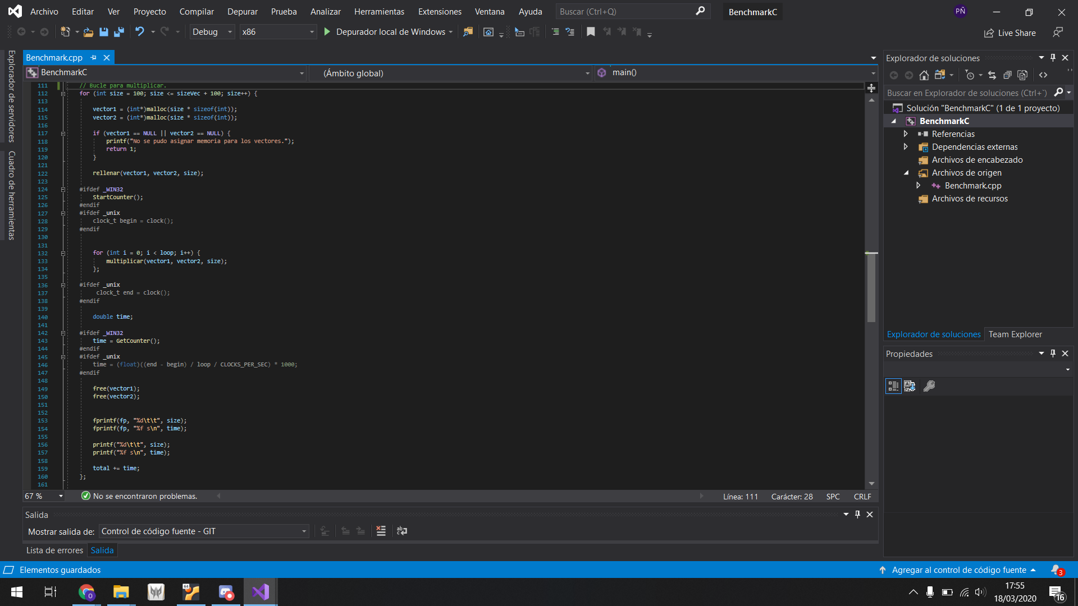
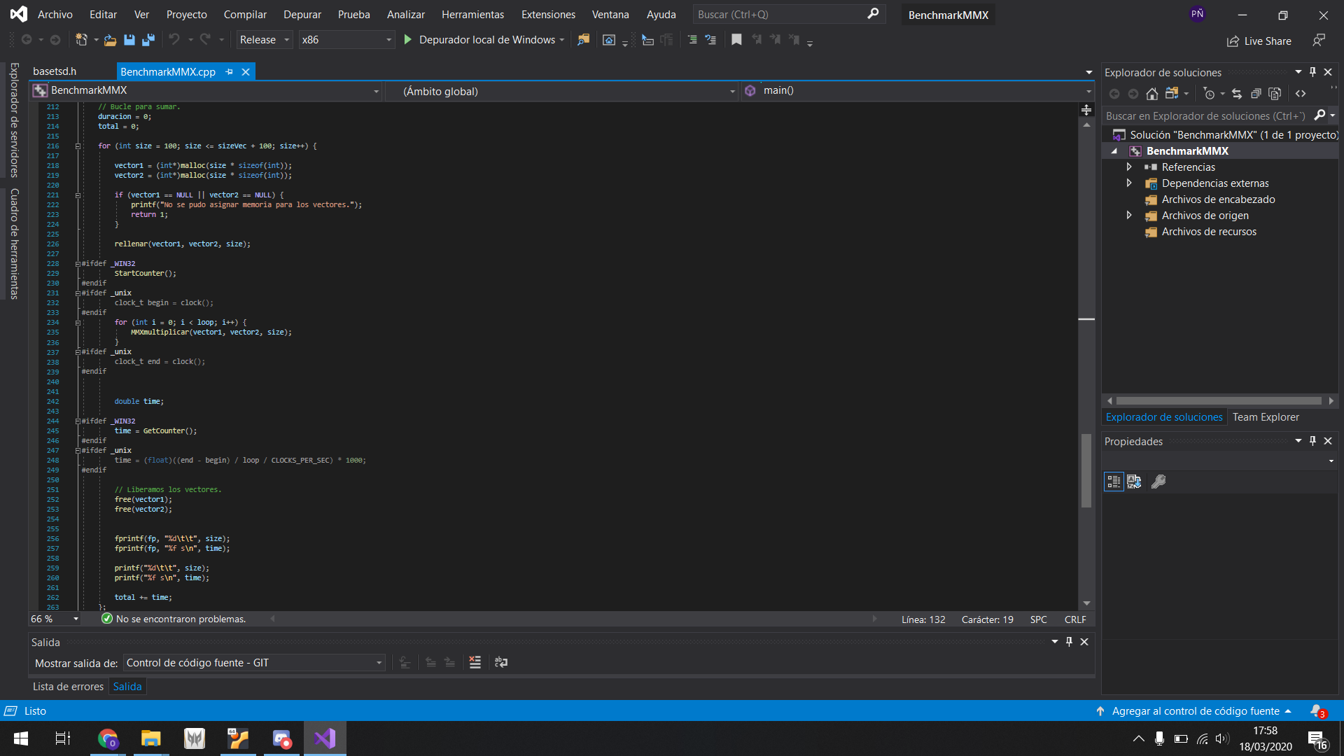
Se puede dar el caso de que se retrase la ejecución de nuestro benchmark, pudiendo arrojarnos datos erróneos. Esto es porque pueden haber procesos en segundo plano, o cualquier otro tipo de procesos en ejecución.
Con el objetivo de eliminar estos problemas:
- Se realizan varias veces las operaciones.
-Se calcula la media de todas ellas, siendo el resultado la representativa de nuestros datos.

Slide 6
4.Nuestros Benchmarks en detalle
¿Cómo funcionan internamente nuestros Benchmarks?
¿Qué herramientas hemos empleado durante su desarrollo?
¿Qué características cumplen todos ellos?
¿Con qué sistemas operativos son compatibles

Slide 7

4.1 Compatibilidad entre C/C++
Todo el código de nuestros benchmarks está hecho en C, pero compilado en C++ para poder utilizar dependencias externas (propias de C++). Por esto mismo, nuestro código en C está codificado con la extensión .cpp para ser compilado en C++.

Slide 8
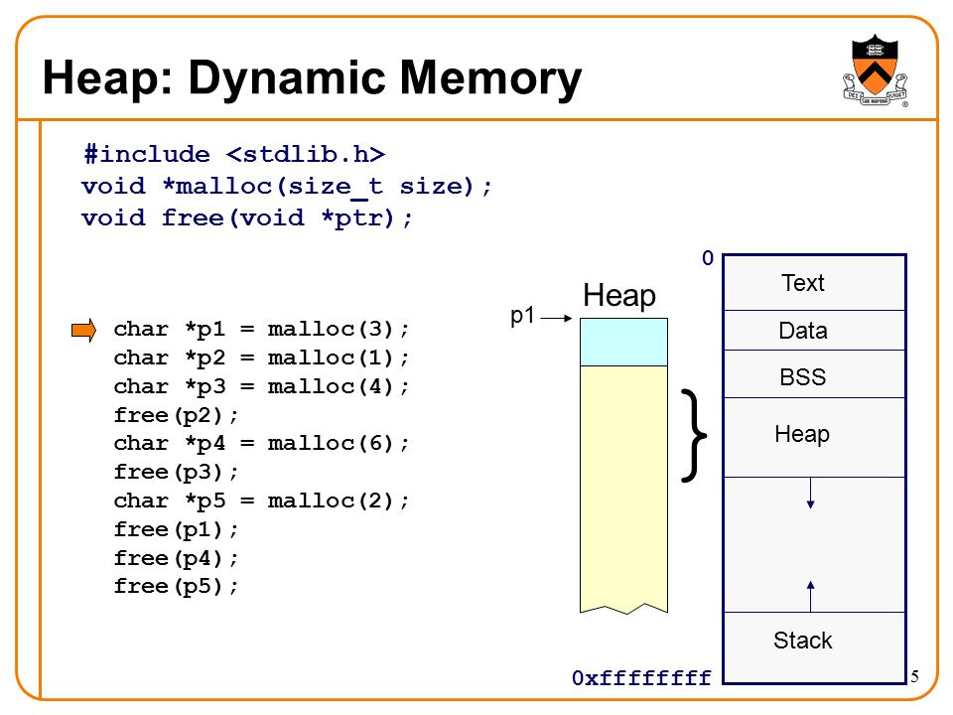
4.2. Memoria dinámica
con Malloc().
Nuestros benchmarks solicitan un nuevo bloque de memoria libre para el programa.
Se requiere como parámetro la longitud del bloque de memoria que desea ocuparse, definida en bytes.
La dirección de memoria retornada por la función malloc() se asigna al puntero de un dato.
Hemos elegido esta función para que no haya fallos en tiempo de ejecución.

Slide 9

4.3 Compatibilidad entre Windows y GNU/Linux
Nuestro benchmark realiza una serie de comprobaciones para saber sobre qué sistema se va a ejecutar. Dependiendo de los resultados de esas comprobaciones, se ejecutará el set de instrucciones de ese sistema en concreto.

Slide 10

5. Informe de los resultados de nuestros benchmarks usando el standard SPEC

Slide 11

5.1 Detalles de las unidades a analizar.
Hemos analizado en 7 ordenadores con CPUs distintas, mostraremos todos los datos, tanto hardware como software, de cada ordenador, obteniendo así resultados distintos.
Cabe destacar que todos los equipos tienen instalado Windows 10 y una arquitectura de 64 bits.
Unidad 1
Intel(R) Core(TM)
i7-6700 CPU
Unidad 2
Intel(R)Core(TM) i5-10210U
Unidad 3
Intel(R) Celeron(R) CPU N3060
Unidad 4
Intel(R) Core(TM) i7-8750H
Unidad 5
Intel(R) Core(TM) i5-7200U
Unidad 6
Intel(R)Core(TM) i7-8550U
Unidad 7
Intel(R) Core(TM) i7-7700HQ

Slide 12
5.2 Cómo compilar
Dependiendo del SO en el que se ejecute:
Windows: Los benchmarks son soluciones de visual studio, para buildear la aplicación se deberá cargar la solución (.sln), cambiar el estado a “Debug” y apretar F6 para compilar
GNU/Linux: Intercambiar la sintaxis asm y compila con el siguiente comando desde la terminal (Parámetro -03 Optimizado).
“g++ -o Benchmark.cpp Benchmark -03 && ./Benchmark”

Slide 13
5.3 Tablas comparativas y gráficas.
Para hacer las comparativas de la aceleración de rendimiento de cada unidad usaremos la siguiente fórmula:

Slide 14
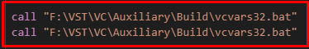
6.Como ejecutar SPECCPU2000.
Editaremos la ruta del archivo vcvars32.bat en el archivo shrc.bat, para que sea la de nuestros respectivos equipos
Se ejecuta en la terminal el archivo shrc.bat con los comandos:
runspec –-action=build –-tune=base –-config=win32-x86-vc7.cfg gzip
runspec --reportable --config=win32-x86-vc7.cfg -T base int

Slide 15
7.CONCLUSIÓN
Destacamos 3 aspectos sobre el rendimiento dependiendo del tipo de lenguaje empleado:
SSE: aumenta considerablemente la velocidad de cálculo de datos paralelizables.
MMX: mejora el rendimiento general del cualquier operación aritmética debido a que trabajamos directamente en ensamblador.
C++: No es tan eficiente como los dos códigos anteriores, puesto que se tiene que compilar y pasar a lenguaje ensamblador.

